Slide 1
Тема проекта:
«Реализация комплекса мер, обеспечивающих переход муниципальной сети профильного обучения на ФГОС СОО через внедрение технологий мыследеятельностной педагогики»
Команда проекта:
Муниципальное учреждение дополнительного профессионального образования «Информационно-образовательный центр» Тутаевского муниципального района
Организации-соисполнители
МОУ лицей №1 Тутаевского МР
МОУ СШ №3 Тутаевского МР
МОУ СШ №6 Тутаевского МР
Научный руководитель
Половкова М.В. к. псих. н., председатель Правления Ассоциации «Инновационное развитие и сотрудничество в образовании»
Notes:
Команда проекта: указывается организация – заявитель проекта, соисполнители проекта, научный руководитель проекта

Slide 2

Результаты реализации проекта
Субъектные результаты:
Доля ОУ ТМР, реализующих образовательные программы в сетевой форме | 41%
Доля обучающихся СОО ТМР, изучающих учебные предметы на углубленном уровне в Ресурсных центрах | 57%
Доля обучающихся СОО ТМР, для которых организовано обучение по индивидуальным учебным планам | 82%
Доля обучающихся СОО ТМР, охваченных новыми, нестандартными курсами, формами организации образовательной деятельности, разработанных на основе принципов мыследеятельностной педагогики | 100%
Доля обучающихся СОО ТМР, удовлетворённых организацией образовательного процесса в Сети | 94%

Slide 3
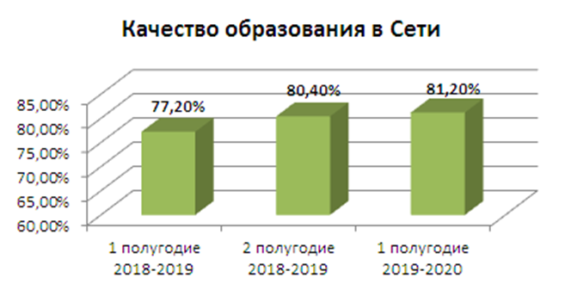
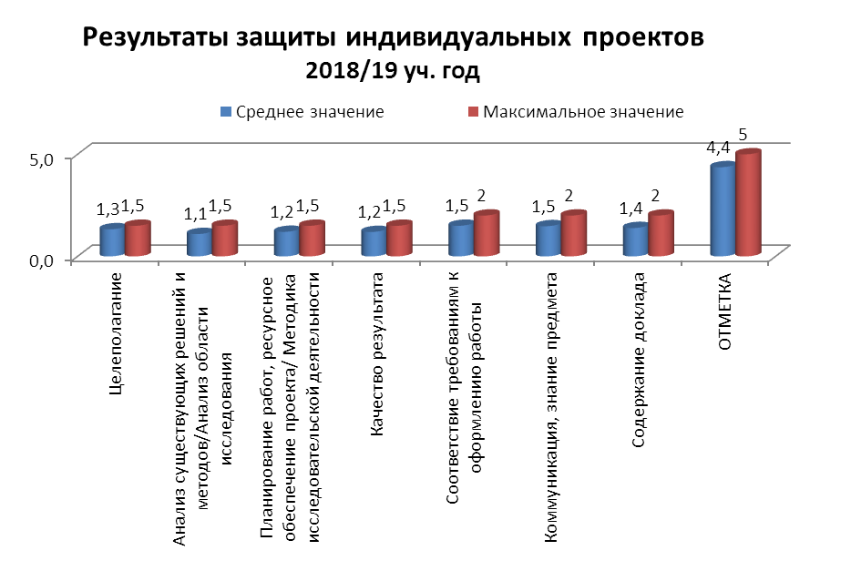

Slide 4
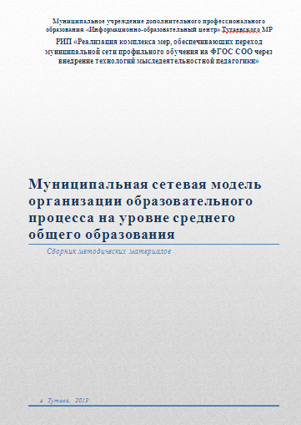
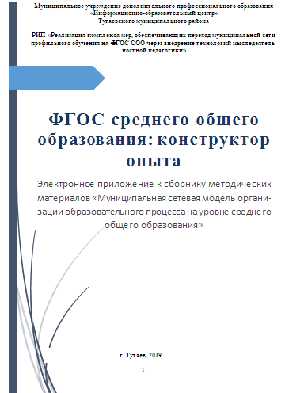
Результаты реализации проекта
Продуктный результат: Сборник методических материалов
Электронное приложение к сборнику

Slide 5
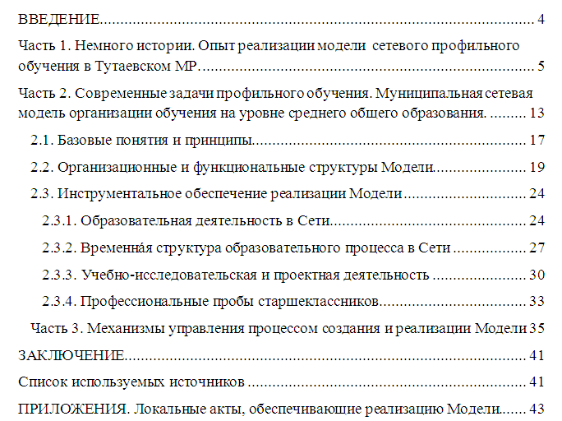
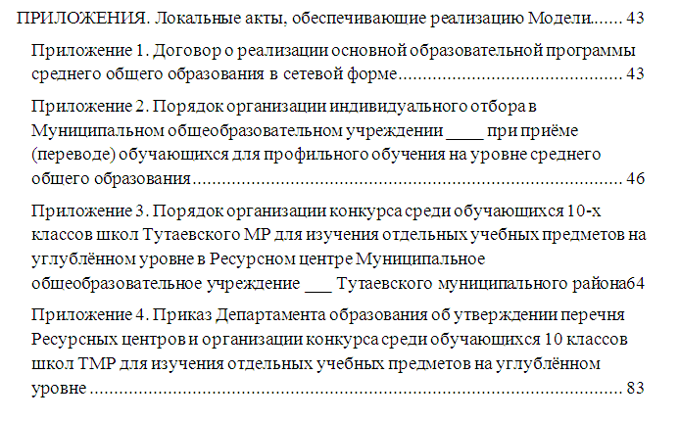
«Муниципальная сетевая модель организации образовательного процесса на уровне СОО»
Потенциальные потребители
Специалисты муниципальных органов управления образованием, муниципальных методических служб, руководители образовательных организаций и педагоги
Содержание

Slide 6
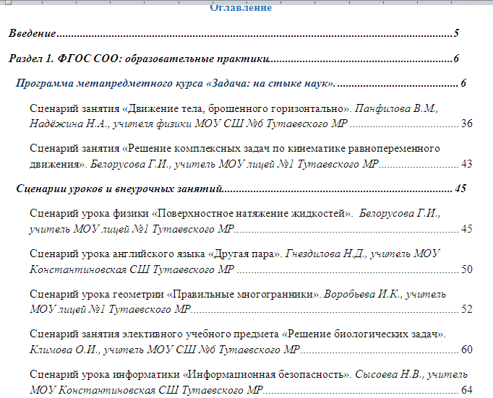
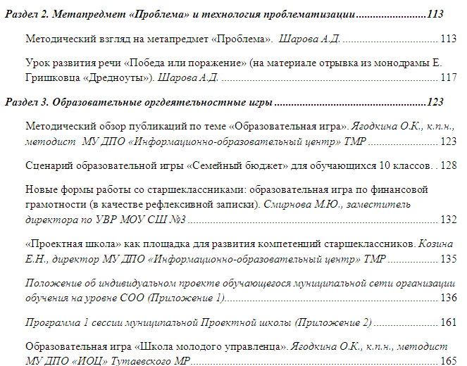
Электронное приложение

Slide 7

Актуальность продукта
Наш продукт актуален сегодня: необходим и своевременен, т.е. способствует развитию приоритетных направлений РСО
Федеральный проект «Современная школа» национального проекта «Образование»
Одна из главных цифр проекта (к 2024 году):
реализация общеобразовательных программ в сетевой форме 70% организаций начального, основного и среднего общего образования
https://edu.gov.ru/national-project/
Notes:
Выберите вариант и обоснуйте свой выбор

Slide 8

Инновационность продукта
Наш продукт:
описывает принципиально новый подход и не имеет аналогов
существенно изменяет (усовершенствует) известные методы, технологии, программы и т.п.
частично изменяет (усовершенствует) известные методы, технологии, программы и т.п.
не является инновационным, но….
Notes:
Выберите вариант и обоснуйте свой выбор

Slide 9

Перспективы Внедрения продукта в массовую практику
Команда разработчиков (авторов) готова:
разработать программу повышения квалификации
разработать серию семинаров
разработать модуль (в т. ч. стажировка) в программу повышения квалификации ИРО
стать базовой площадкой ИРО
сформировать сообщество педагогов по данному направлению (найти единомышленников)
……..

Slide 10

Спасибо за внимание!

